Slide 1

Getallen
Als ‘t heelal er niet zou zijn, was ‘t getal 3 er dan ook niet?

Slide 2

3
Natuurkunde
Wiskunde

Slide 3
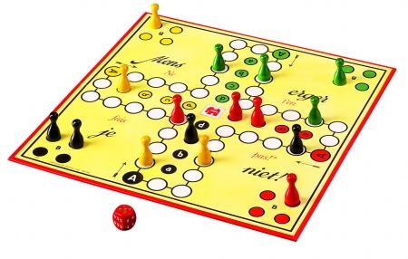
Wiskunde is de manipulatie
van betekenisloze symbolen
volgens vaste regels
Wij bepalen de regels: 1 + 1 = 3

Slide 4

Basis-bewerkingen: + en ×
term
term
som
3 + 4 = 7
+
=
1 2 3 1 2 3 4 1 2 3 4 5 6 7
factor
factor
product
3 × 4 = 12
3
=
4
+
4
+
4
4

Slide 5
Spelregel 1: Commutatieve eigenschap
3 + 4 = 4 + 3
+
=
+
3 x 4 = 4 × 3
=
3
4
4
3

Slide 6
Spelregel 2: Associatieve eigenschap
( 2 + 3 ) + 4 = 2 + ( 3 + 4 )
+
+
=
+
+
(2 × 3) × 4 = 2 × (3 × 4)
2
=
3
2
4
3
4

Slide 7
Spelregel 3: Distributieve eigenschap
2 × (3 + 4) = 2 × 3 + 2 × 4
+
2
=
2
+
2
+
3 + 4
3
4

Slide 8
Variabelen zijn letters die
onbekende getallen voorstellen
Spelregels met getallen
1. Commutatief: 3 + 4 = 4 + 3 en 3 × 4 = 4 × 3
2. Associatief: (2 + 3) + 4 = 2 + (3 + 4) en (2 × 3) × 4 = 2 × (3 × 4)
3. Distributief: 2 × (3 + 4) = 2 × 3 + 2 × 4
Met variabelen
1. a + b = b + a en a × b = b × a
2. (a + b) + c = a + (b + c) en (a × b) × c = a × (b × c)
3. a × (b + c) = a × b + a × c
Maal-teken weglaten
1. a + b = b + a en a b = b a
2. (a + b) + c = a + (b + c) en (a b) c = a (b c)
3. a (b + c) = a b + a c

Slide 9
Afleiding van aanvullende spelregel
a (b + c) = a b + a c
a b = b a ⇒ (b + c) a = b a + c a
Dus, met andere letters:
(a + b) c = a c + b c

Slide 10
Neutrale elementen
Neutrale element van de optelling, symbool: 0
Hiervoor geldt:
a + 0 = a
Dus ook:
a + 0 = a
a + b = b + a ⇒ 0 + a = a
Neutrale element van de vermenigvuldiging, symbool: 1
Hiervoor geldt:
a × 1 = a
Dus ook:
a × 1 = a
a × b = b × a ⇒ 1 × a = a

Slide 11
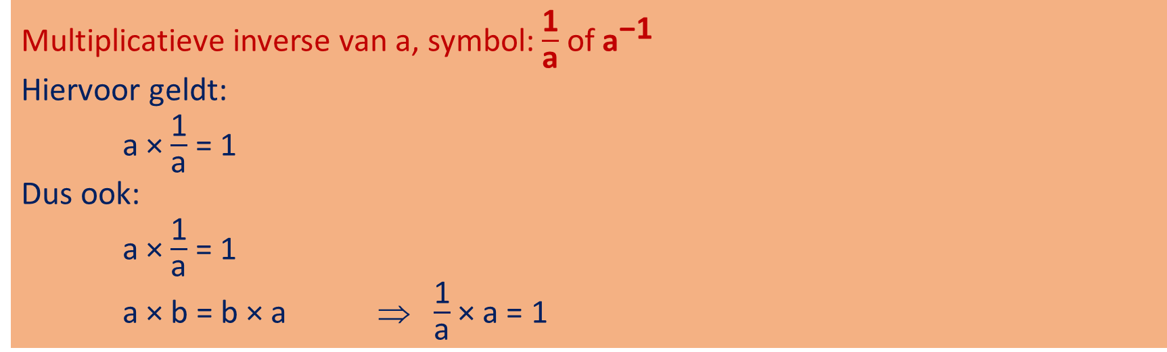
Inversen
Additieve inverse van a, symbol: -a of -1 × a
Hiervoor geldt:
a + -a = 0
Dus ook:
a + -a = 0
a + b = b + a ⇒ -a + a = 0

Slide 12
Afspraak: -1 × -1 = 1
Gevolgen:
-a × -b = (-1 × a) × (-1 × b) = -1 × -1 × a × b = 1 × ab = ab
-a × b = (-1 × a) × b = -1 × (a × b) = -ab
a × -b = a × (-1 × b) = -1 × (a × b) = -ab

Slide 13
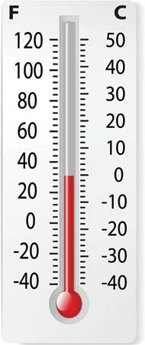
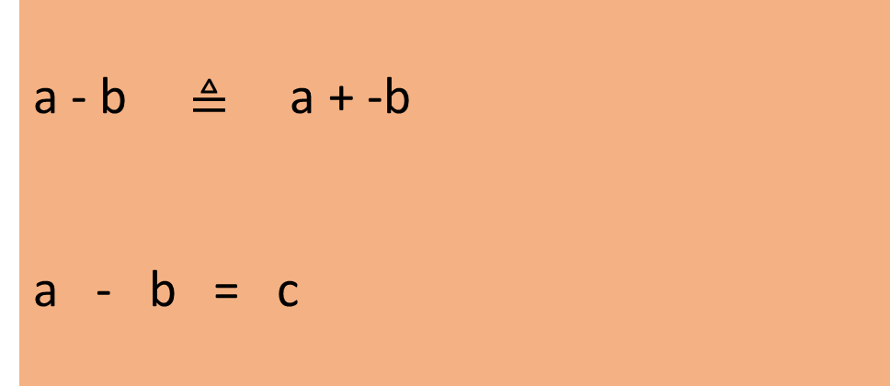
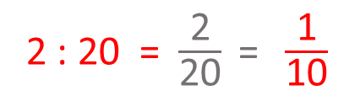

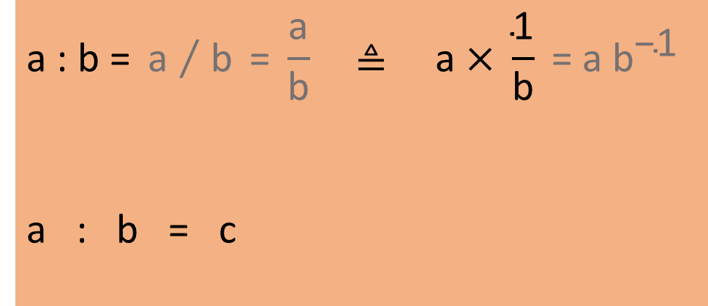

Afgeleide bewerkingen: - en :
30 - 50 = -20
term
term
verschil van a en b
deeltal
deler
quotiënt

Slide 14
Beperkingen van - en :
Aftrekken is niet associatief:
(3 - 2) - 1 = 1 - 1 = 0
3 - (2 - 1) = 3 - 1 = 2
Optellen wel:
(3 + -2) + -1 = 1 + -1 = 0
3 + (-2 + -1) = 3 + -3 = 0
Aftrekken is niet commutatief:
3 - 2 = 1
2 - 3 = -1
Optellen wel:
3 + -2 = 1
-2 + 3 = 1
Delen is niet associatief:
(8 : 4) : 2 = 2 : 2 = 1
8 : (4 : 2) = 8 : 2 = 4
Vermenigvuldigen wel:
(8 × ¼) × ½ = 2 × ½ = 1
(8 × (¼ × ½) = 8 × 1/8 = 1
Delen is niet commutatief:
8 : 4 = 2
4 : 8 = ½
Vermenigvuldigen wel:
8 × ¼ = 2
¼ × 8 = 2

Slide 15
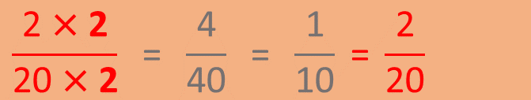
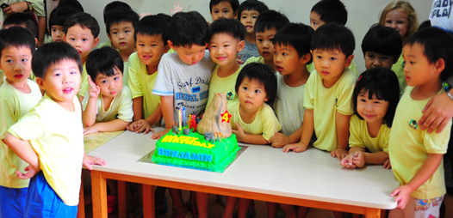
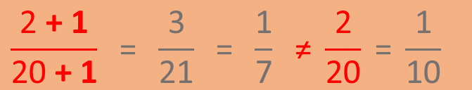

Regels voor het delen

Slide 16
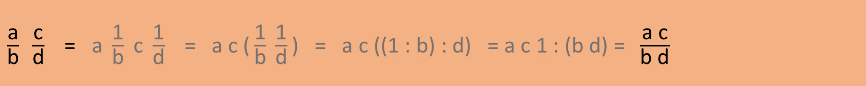
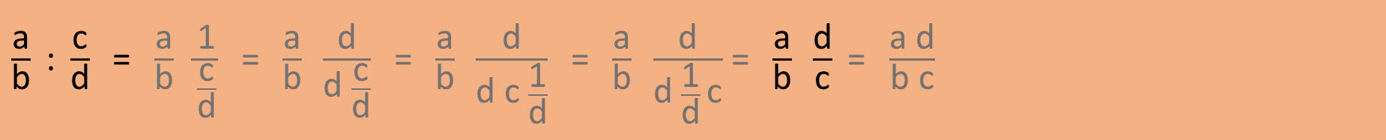
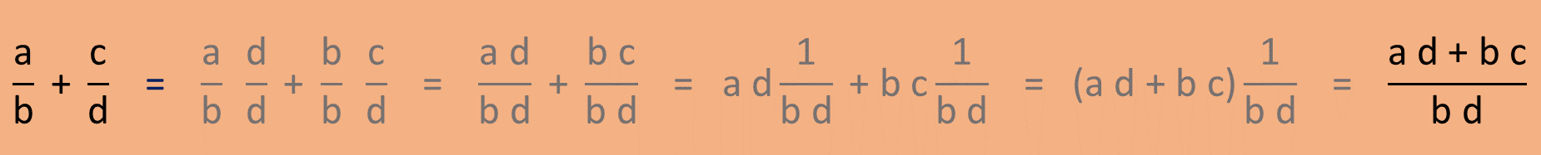
Rekenen met breuken

